Slide 1
Dra. Yeleneis Río Martínez.
TEMA: ESTATINAS

Slide 2
Historia
Desde hace dos décadas, la conducta ante los lípidos se ha convertido en el punto de esfuerzos para la prevención primaria y secundaria de las diferentes enfermedades cardiovasculares, ya que existen evidencias de su estrecha relación con la morbimortalidad de dichas entidades nosológicas.

Slide 3
Papel de los lípidos en las ECV
Las alteraciones en el metabolismo de los lípidos específicamente cifras elevadas de LBD(lipoproteínas de baja densidad) o LDL-C y cifras bajas de LAD(lipoproteínas de alta densidad) o HDL-C o ambas incrementan el riesgo de padecer de ECV(enfermedades cerebro vasculares).

Slide 4
En la actualidad se plantea que hay que mantener las cifras deseables de colesterol por debajo de 5,2 mmol/L y los triglicéridos por debajo de 1,73mmol/L.
Cuando por diferentes causas existen alteraciones del metabolismo de una o varias de estas lipoproteínas, con incremento de colesterol, los triglicéridos o ambos se está en presencia de una dislipidemia o también denominada dislipoproteinemia.

Slide 5
Objetivos del tratamiento de las dislipidemias.
↓ los valores de LBD.
↑ los valores de LAD.
↓ los valores de triglicéridos.

Slide 6
¿Como lograr dicho objetivo?
Modificando estilos de vida:
Modificación dietética.
↓consumo de grasas saturadas.
Modificar el peso corporal hasta llegar al peso ideal.
Nota: (Si después de 12 semanas no hay mejoras pues se inicia con el tratamiento farmacológico).

Slide 7
Los Medicamentos empleados para tratar las dislipidemias se denominan hipolipemiantes.

Slide 8
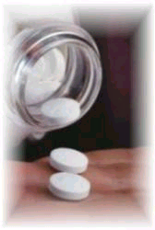
CLASIFICACIÓN DE LOS HIPOLIPEMIANTES.
INHIBIDORES DE LA enzima 3- hidroxi-3-metilglutaril coenzima A (HMG-CoA) reductasa o ¨ESTATINAS¨.
ALCOHOLES NATURALES: PPG.
RESINAS DE INTERCAMBIO IONICO: COLESTIRAMINA.
VITAMINAS: ACIDO NICOTINICO.
FIBRATOS: CLOFIBRATO

Slide 9
Los primeros son en la actualidad los más tolerados, por tanto son ampliamente utilizados en el mundo para el tratamiento de las anormalidades lipídicas. No sin razón, se les denominó en la década de los 90 el ¨decenio de las estatinas¨ en la historia de la prevención de las enfermedades de las arterias coronarias.

Slide 10
La primera estatina descrita en la literatura fue la Mevastatina, luego la Lovastatina aislada de cultivos de la especie Penicillium y Aspergillus, en la actualidad todos los demás productos obtenidos son semisintéticos, como la Fluvastatina, Atorvastatina.

Slide 11
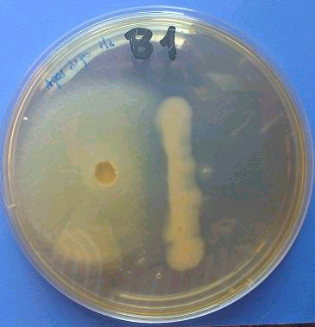
Akiro Endo sustancia tóxica
(1976) para los animales
Hongos
Caldo de cultivo
Penicillium citrinum
Mevastatina
En 1979 Hoffman y cols.,
Laboratorios Merck Sharp and Dohme (MSD)
Aspergillus terreus Mevinolina
Lovastatina
Notes:
En los años 70, el microbiólogo japonés Akiro Endo,observó que algunos hongos, producian una sustancia tóxica para los animales capáz de provocarles la muerte. Se comprobó que el motivo de la toxicidad era la inhibición de la síntesis del colesterol, sustancia necesaria para la supervivencia.
De un caldo de cultivo de Penicillium citrinum, se aisló e identificó la mevastatina, que fue abandonada por su toxicidad. Pero su descubrimiento supuso una puerta abierta para nuevas investigaciones.
En 1978, Hoffman, Albets Chen y cols., de Laboratorios Merck Sharp and Dohme (MSD), encontraron otro principio en el caldo de fermentación de Aspergillus terreus, lo denominaron mevinolina, pero su nombre oficial y por el que es conocido es el de lovastatina; era capaz de reducir eficazmente los niveles de LDL en voluntarios sanos sin inducir efectos adversos
Estos investigadores probablemente no imaginaron, en aquel entonces, que estaban iniciando una nueva revolución en la medicina, ni que cifras fabulosas de dinero se iban a mover en futuras investigaciones y en el comercio de esos compuestos.
Esta sustancias bloqueaban en el hígado la vía mediante la cual la enzima cataliza la reducción de la HMG CoA a mevalonato, utilizando el NADPH como dador de electrones. Al bloquear esta reacción la mevastatina reducía drásticamente la síntesis del colesterol

Slide 12
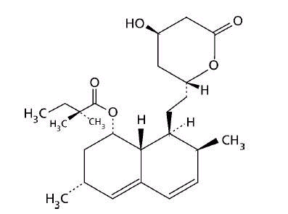
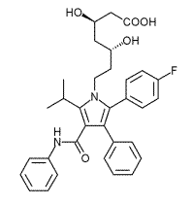
Lovastatina
Simvastatina Pravastatina
Metilación
Hidroxilación
Notes:
Posteriiormente de la lovastatina, se obtuvieron un derivado metilado la simvastatina y otro hidroxilado la pravastatina

Slide 13
En 2001 en Orlando, Florida se presentaron resultados de un Ensayo Clínico con una nueva estatina, perteneciente a la posible clase de nuevas super- estatinas conocidas como Rosuvastatina, pero que aún no ha sido registrada.

Slide 14
Acciones Farmacológicas
Reducen los valores sanguíneos de LBD(acción dosis dependiente).
Incrementan de forma débil las LAD.
Tienen efectos sobre los triglicéridos.
Tienen acción antitrombótica.
Acción antiinflamatoria.
Acción Neuroprotectora.

Slide 15
Acción antitrombótica
Estos fármacos revierten la disfunción endotelial propia de lesiones ateroescléroticas, ↑ las concentraciones de óxido nitrico, PgI2 y factor activador del plasminógeno, en consecuencia ocurre vasodilatación, acción antitrombótica.

Slide 16
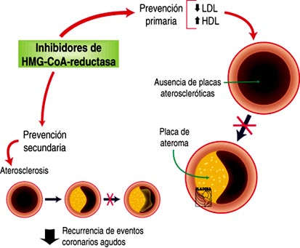
La hipercolesterolemia induce la Disfunción Endotelial
Estatinas
NO
Acción Citoprotectora del Endotelio Vascular
Notes:
Desde que en la década de los 50 y 60 se hizo patente que las concentraciones elevadas de colesterol constituyen el riesgo más importante para desarrollar enfermedades cardiovasculares, los laboratorios farmacéuticos se lanzaron a la busca y captura de fármacos que redujeran el colesterol plasmático.
En sus inicios, la búsqueda de un fármaco capaz de reducir las concentraciones plasmáticas de colesterol transcurrió por sendas infructuosas. El triparanal, que inhibía una etapa final de la ruta de síntesis del colesterol, fue comercializado a mediados de los años 60. Sin embargo, tuvo que ser retirado del mercado poco tiempo después por inducir el desarrollo de cataratas y otros efectos adversos cutáneos. Estos efectos adversos indeseados se debían a la acumulación de desmoterol, el sustrato de la enzima inhibida.

Slide 17
Acción antiinflamatoria
↓ de manera significativa la proteína C reactiva marcador inflamatorio importante, impiden la migración de monocitos hacia la matriz subendotelial y por tanto su conversión en macrófagos.

Slide 18
Efecto Antiinflamatorio
LFA-1 (glucoproteína expresada por la
superficie de los leucocitos)
Receptores
Estatinas
Extravasación de leucocitos
y la activación de linfocitos T
Moléculas de
adhesión
intracelular-1
Artritis Reumatoidea
Rechazo de homoinjertos
Inflamación
antiaterogénico
Notes:
La LFA-1 es una glucoproteína de la familia de las integrinas expresada por la superficie de los leucocitos. Cuando la LFA-1 es activada por determinados receptores se une a la molécula de adhesiónm intracelular y estimula la extravasación de los leucocitos y la activación de los linfocitos T. Esto significa que es un agente proinflamatorio y que su inhibición es beneficiosa en artritis reumatoidea y rechazo de homoingertos.
Se trata de uno de los mecanismos antiinflamatorios y por ende antiaterogénico

Slide 19
Otras acciones:
↓ la producción de metaloproteinasas por parte de las células espumosas de la pared que en condiciones normales debilitan la cubierta del ateroma y causan erosiones.
En los astrocitos inhiben la isoprenilación de proteínas intracelulares y así ↓ las cantidades de IL1, FNT, necesarias para perpetuar la cascada inflamatoria en el SNC.

Slide 20
Promueven la apoptosis de fibroblastos y células musculares lisas evitando la formación de ateromas.
La exposición previa a estos fármacos ↓ el tamaño de los infartos cerebrales debido a un ↑ en la producción de óxido nítrico endotelial.

Slide 21
Mecanismos de Acción.
Se describen dos fundamentales:
Acción hipolipemiante:
Las estatinas bloquean la síntesis de colesterol hepático porque inhiben de forma competitiva la enzima HMG CoA, se bloquea la formación de mevalonato paso inicial y limitante de la síntesis de colesterol.

Slide 22
Al disminuir el colesterol intrahepático, se incrementa la expresión de los receptores hepáticos para la LBD, lo que provoca un aumento del aclaramiento de las concentraciones sanguíneas de dicha lipoproteína.

Slide 23
2. Bloqueo de la isoprenilación:
Se disminuyen los isoprenoides y se evita la isoprenilación, lo cuál altera procesos en el hepatocito, macrófagos, miocitos, células endoteliales y astrocitos

Slide 24
Acetil CoA+ Acetoacetil CoA
HMG-CoA
ESTATINAS
HMG-CoA reductasa
NO
citoquinas
proinflamatorias
Osteosíntesis
Mevalonato
Isoprenoides
Isoprenilación de proteínas
Rho
Ras
Rac1
eNOS tPA PAI-1
Proliferación NADPH oxidasa
Y crecimiento
celular
Notes:
En la vía de síntesis del colesterol se obtienen unos productos intermedios, los isoprenoides geranil-geranil-pirofosfato (GG-PP) y farnesil pirofosfato (FPP) que se han propuesto como responsables de muchos efectos biológicos.
Estos isoprenoides aportan la parte lipídica necesaria para que muchas proteínas bioactivas, se trasladen desde el citoplasma a la membrana celular para poder ser activadas. Estos lípidos modifican postranscripcionalmente una gran cantidad de proteinas. Entre ellas se encuentran las pequeñas proteínas de unión a GTP y de bajo peso molecular, miembro de la familia Ras/Rho GTPasa, necesarias para la trducción de un gran número de señales moleculares intracelulares
. Además el mevalonato en forma directa puede inhibir el NO, la osteosíntesis y aumentar la expresión de citokinas proinflamatorias. Las estatinas bloquean estos procesos
PAI-1- Inhibidor 1 del activador del plasminógeno
tPA activador tisular del plasminógeno
eNOS oxido nitrico sintasa endotelial
ET-1 endotelina
PPAR: receptores activados de proliferación peroximas

Slide 25
Farmacocinética
Se administran 1 sola vez al día, preferiblemente en el horario de la noche (la mayor síntesis de colesterol ocurre entre la medianoche y las 3am.
La Atorvastatina es la que provoca la mayor reducción de las cantidades de la LBD en un 58% y se debe a su mayor T1/2

Slide 26
Continuación de Farmacocinética
La Simvastatina y la Lovastatina se administran en forma de lactona, inactiva, y deben convertirse en ácido betahidroxi, que es la forma activa por eso son prodrogas. El resto se administra en forma activa.
Se administran por VO, sufren efecto del 1er paso, mecanismo que lo beneficia por ser este el órgano diana del mecánismo de acción.

Slide 27
Continuación de Farmacocinética
Se unen ampliamente a PP(proteínas plasmáticas).
Se excretan por el hígado y otros como la Provastatina también se excretan por vía renal.

Slide 28
Estatinas
Lovastatina : VO Dosis inicial 10 a 20 mg ̸ día con los alimentos.
Sinvastatina: tabletas (Dosis inicial 5 a 10 mg ̸ día) una sola vez al día al acostarse.
Provastatina: VO dosis inicial 10 a 20mg ̸ día al acostarse.
Fluvastatina: VO dosis inicial 20mg.
Atorvastatina: Tabletas de 10 y 20mg.

Slide 29
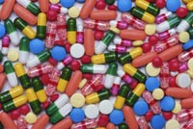
Reacciones
Adversas
Notes:
Tanto en prevención primaria como secundaria, el beneficio que conferían las estatinas en la reducción del riesgo de mortalidad de causa cardíaca y de enfermedades cardiovasculares, como el infarto de miocardio y el accidente cerebrovascular, era demasiado importante como para ser atribuido solamente a la acción hipolipemiante de éstos fármacos. Es así que se empezaron a investigar los efectos cardiovasculares de las estatinas no siempre derivados de su acción hipolipemiante.
La peculiar historia de las estatinas se asemeja a la biografía de otros muchos medicamentos que hoy están en el mercado y que han sido redescubiertos con el tiempo. Un fármaco para la tensión arterial elevada que ayuda a crecer el pelo (minoxidil); unos antibióticos (las tetraciclinas) que, además, tienen efectos beneficiosos en la artritis reumatoide y la estrella, aspirina, un producto contra el dolor que reduce la inflamación, el riesgo de infarto y, probablemente, disminuya las probabilidades de padecer ciertos tipos de cáncer.

Slide 30
Leves y frecuentes: TGI( trastornos gastrointestinales), cefalea, rash en piel, somnolencia, vértigos, reacción de idiosincrasia que se caracteriza por dolor muscular, hinchazón y urticaria.
Disfunción sexual.
Neuropatía Periférica.

Slide 31
Otras reacciones adversas.
Menos frecuentes:
Hepatotoxicidad (Monitorear transaminasas e/6 y 12 semanas de tratamiento)
Miopatía
Teratogénesis
La preocupación inicial de que incrementan el cáncer, catarata y toxicidad del SNC no han podido ser sustentadas después de varios ensayos clínicos.

Slide 32
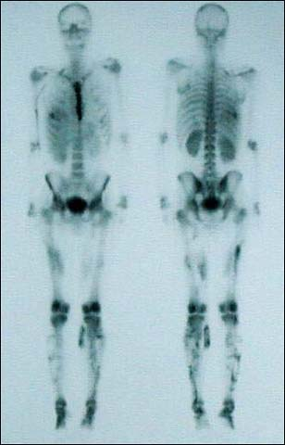
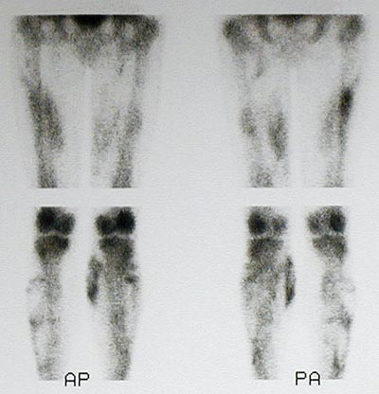
Rabdomiolisis
Destrucción de los miocitos:
mioglobinemia
mioglobinuria
aumento de la CK (10 veces)
Consecuencias:
hiperkalemia
hiperuricemia
acidosis metabólica
miocardiopatía
insuficiencia respiratoria y renal.
Notes:
Tanto en prevención primaria como secundaria, el beneficio que conferían las estatinas en la reducción del riesgo de mortalidad de causa cardíaca y de enfermedades cardiovasculares, como el infarto de miocardio y el accidente cerebrovascular, era demasiado importante como para ser atribuido solamente a la acción hipolipemiante de éstos fármacos. Es así que se empezaron a investigar los efectos cardiovasculares de las estatinas no siempre derivados de su acción hipolipemiante.
La peculiar historia de las estatinas se asemeja a la biografía de otros muchos medicamentos que hoy están en el mercado y que han sido redescubiertos con el tiempo. Un fármaco para la tensión arterial elevada que ayuda a crecer el pelo (minoxidil); unos antibióticos (las tetraciclinas) que, además, tienen efectos beneficiosos en la artritis reumatoide y la estrella, aspirina, un producto contra el dolor que reduce la inflamación, el riesgo de infarto y, probablemente, disminuya las probabilidades de padecer ciertos tipos de cáncer.

Slide 33
Importante conocer
Fue retirado del mercado la estatina conocida como Lipobay (cerivastatina) después de un Ensayo Clínico donde se vincularon 50 muertes con este fármaco.

Slide 34
Interacciones Medicamentosas
La eritromicina, el itraconazol, la ciclosporina, el jugo de toronja, inhiben las enzimas microsomales hepáticas que biotransforman a las estatinas y por tanto aumentan sus concentraciones en sangre lo cuál aumenta su toxicidad principalmente miopatías.
Las estatinas + warfarina = ↑ tiempo protrombina.
Estatinas + digoxina = ↑ digoxina

Slide 35
Fármacos que inhiben la isoenzima CYP3A4
JUGO DE TORONJA
Ketoconazol
Itraconazol
Ciclosporina
Eritromicina
Claritromicina
Verapamil
Diltiazem
Notes:
Tanto en prevención primaria como secundaria, el beneficio que conferían las estatinas en la reducción del riesgo de mortalidad de causa cardíaca y de enfermedades cardiovasculares, como el infarto de miocardio y el accidente cerebrovascular, era demasiado importante como para ser atribuido solamente a la acción hipolipemiante de éstos fármacos. Es así que se empezaron a investigar los efectos cardiovasculares de las estatinas no siempre derivados de su acción hipolipemiante.
La peculiar historia de las estatinas se asemeja a la biografía de otros muchos medicamentos que hoy están en el mercado y que han sido redescubiertos con el tiempo. Un fármaco para la tensión arterial elevada que ayuda a crecer el pelo (minoxidil); unos antibióticos (las tetraciclinas) que, además, tienen efectos beneficiosos en la artritis reumatoide y la estrella, aspirina, un producto contra el dolor que reduce la inflamación, el riesgo de infarto y, probablemente, disminuya las probabilidades de padecer ciertos tipos de cáncer.

Slide 36
Contraindicaciones
Hepatopatías activas ó crónicas.
Mujeres embarazadas.

Slide 37
Selección de pacientes y momento adecuado para el Tto.
Pacientes con enfermedad cerebrovascular.
Pacientes con enfermedades vasculares periféricas.
Hipertensos y fumadores.
Diabetes Mellitus tipo II
Enfermos después de IMA y sometidos a revascularización.

Slide 38
CONCLUSIONES
Las estatinas constituyen la nueva aspirina, aunque existen diferencias significativas en cuanto a:
Experiencia en su uso.
Efectos secundarios.
Evidencia que apoye su utilización general.
Sus costos.

